Slide 1



《人工智能与Python程序设计》— 面向对象编程（二）
人工智能与Python程序设计 教研组

Slide 2
回顾
类和实例
数据封装
访问限制
人工智能与
Python程序设计

Slide 3
提纲
继承和多态
获取对象信息
实例属性和类属性
学生信息类示例
人工智能与
Python程序设计

Slide 4
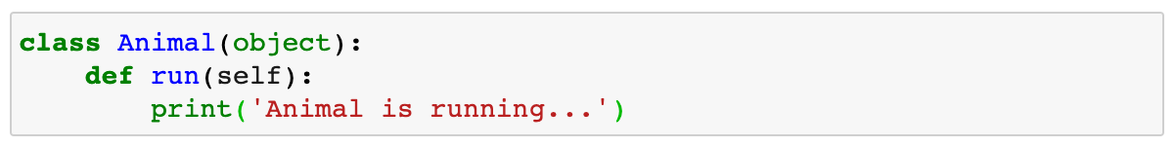
继承与多态
在OOP 中定义一个class 时，可以从某个现有的class继承，新的class 称为子类(subclass)，而被继承的class 称为基类、父类或超类(base class，super class)。
继承：一个派生类(derived class)继承基类的字段和方法，即子类获得了父类的全部功能。
举例：Undergraduate类继承Student类，Dog类继承Animal类

Slide 5
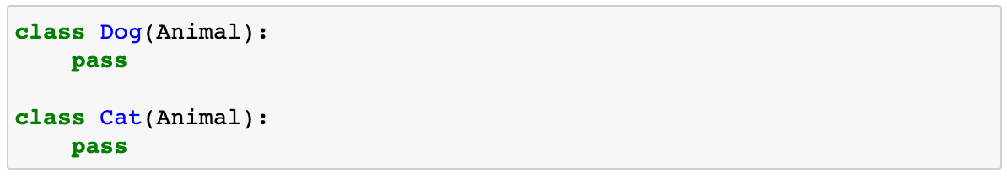
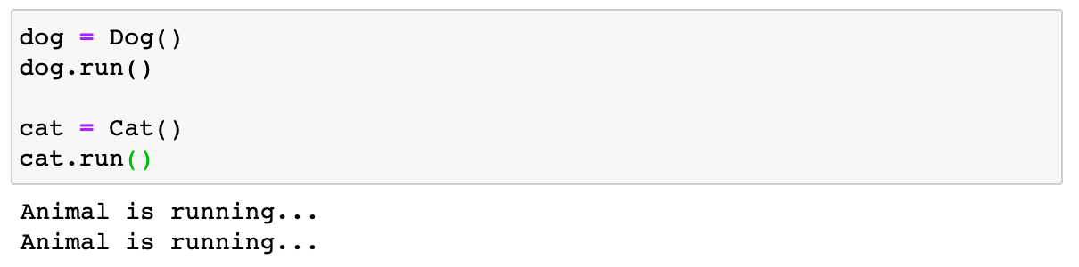
继承与多态
对于Dog来说，Animal就是它的父类，对于Animal来说，Dog就是它的子类。
由于Animal实现了run()方法，Dog和Cat也拥有了run()方法。

Slide 6
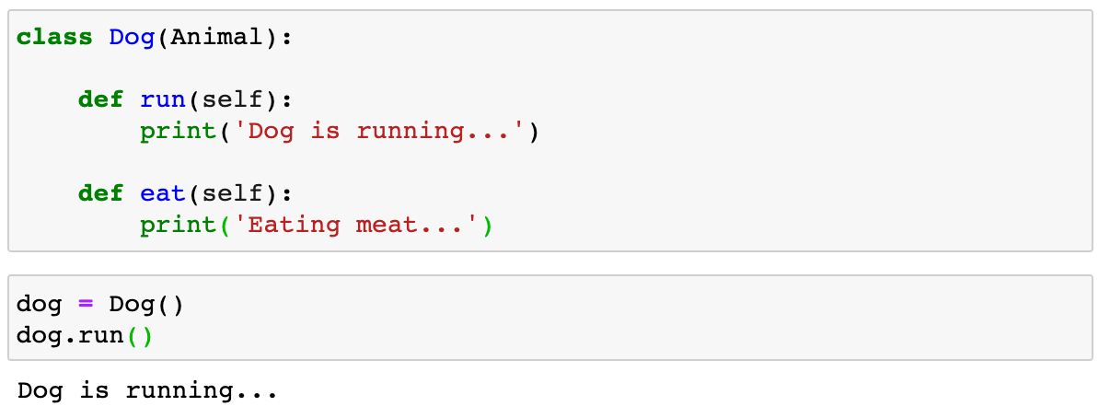
继承与多态
在继承时，也可对子类增添新的方法，如
子类的run()覆盖了父类的run()方法，即多态性
添加了新的子类方法

Slide 7
继承与多态
多态：为不同数据类型的实体提供统一的接口。
简单而言：相同的消息给予不同的对象会引发不同的动作，如前面的Animal类和Dog类在处理run()方法上动作的差异。

Slide 8
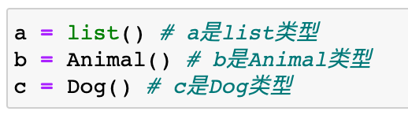
继承与多态
进一步理解多态
定义一个class，实际上就定义了一种新的数据类型，类似于Python内置数据类型

Slide 9
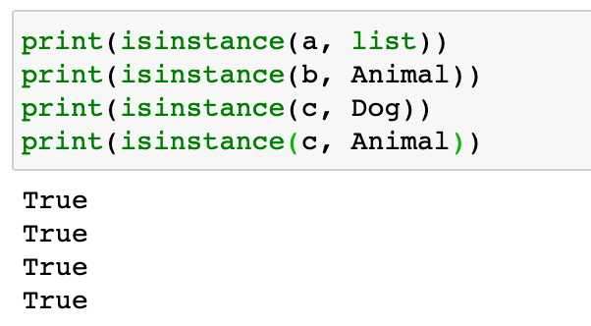
继承与多态
进一步理解多态
定义一个class，实际上就定义了一种新的数据类型，类似于Python内置数据类型
判断一个变量是否是某个类型可以用isinstance()：

Slide 10
继承与多态
进一步理解多态
定义一个class，实际上就定义了一种新的数据类型，类似于Python内置数据类型
判断一个变量是否是某个类型可以用isinstance()：
a, b, c分别是list, Animal, Dog类型，但c还是Animal类型

Slide 11
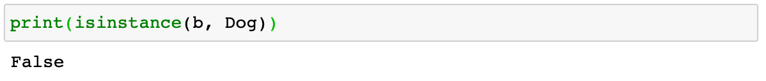
继承与多态
进一步理解多态
定义一个class，实际上就定义了一种新的数据类型，类似于Python内置数据类型
判断一个变量是否是某个类型可以用isinstance()：
在继承关系中，如果一个实例的数据类型是某个子类，则它的数据类型也可看做是其父类，但反过来不行

Slide 12
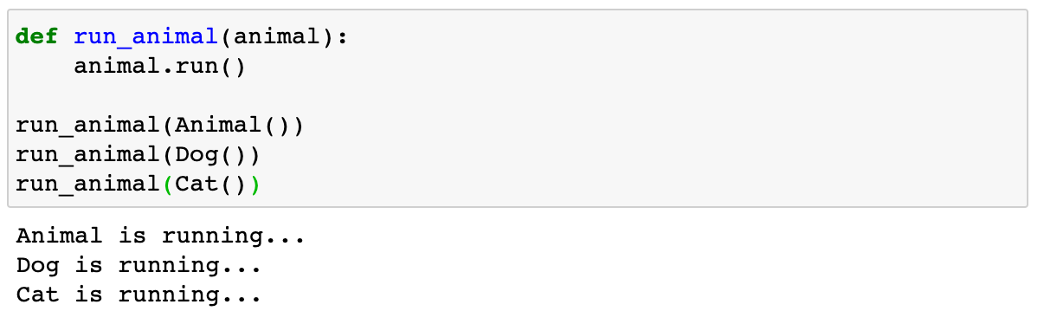
继承与多态
进一步理解多态
再来看一个例子
对于一个变量，只需要知道它是Animal类型，无需确切地知道它的子类型，就可以放心地调用run()方法，而具体调用的run()方法是作用在Animal, Dog还是Cat对象上，由运行时该对象的确切类型决定。

Slide 13
继承与多态
进一步理解多态
调用方只管调用，不管细节．当新增一种Animal 的子类时，只要确保run()方法编写正确，不用管原来的代码是如何调用的。这就是著名的“开闭”原则(对扩展开放，对修改关闭)。

Slide 14
继承与多态
继承可以一级一级地继承下来，而任何类最终都可以追溯到根类object
object
Animal
Plant
Dog
Cat
Tree
Flower

Slide 15
提纲
继承和多态
获取对象信息
实例属性和类属性
学生信息类示例
人工智能与
Python程序设计

Slide 16
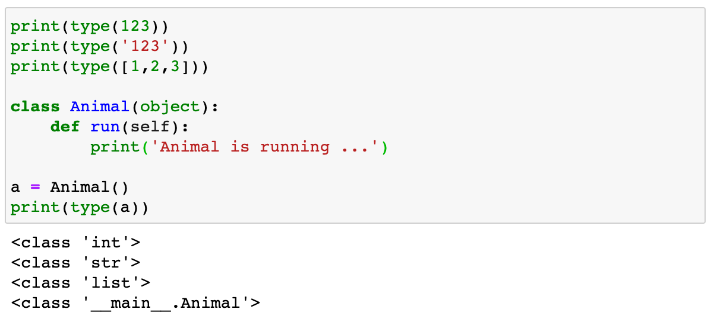
获取对象信息
获取对象类型与方法
判断对象类型，使用type()函数

Slide 17
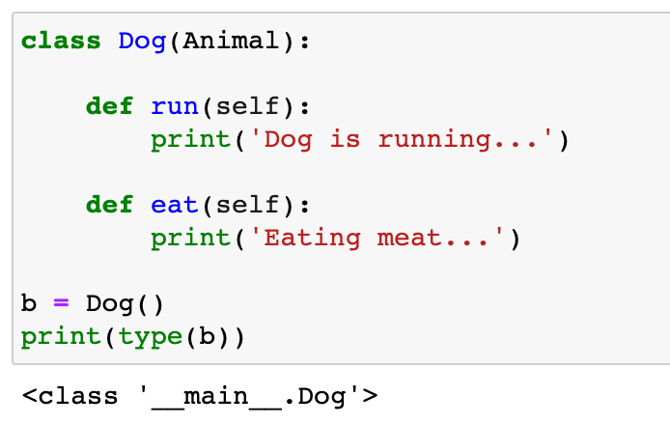
获取对象信息
获取对象类型与方法
判断对象类型，使用type()函数
父类与子类的class差异

Slide 18
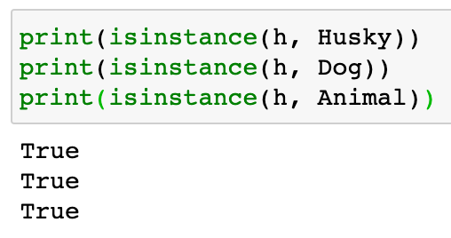
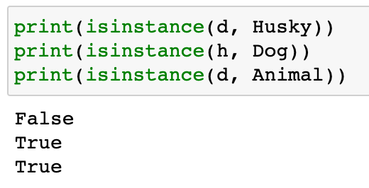
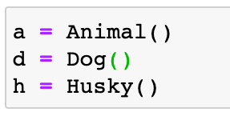
获取对象信息
获取对象类型与方法
判断对象类型，使用type()函数
针对class的继承关系，使用isinstance()函数判断class类型。
例如继承关系：object -> Animal -> Dog -> Husky

Slide 19
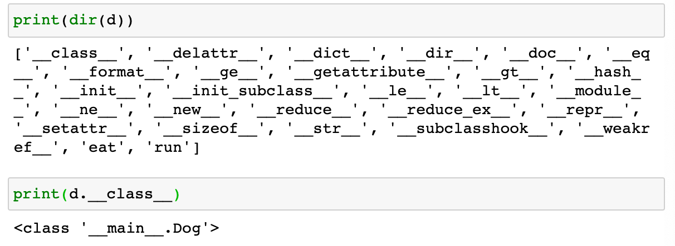
获取对象信息
获取对象类型与方法
判断对象类型，使用type()函数
针对class的继承关系，使用isinstance()函数判断class类型。
使用dir()来获得一个对象的所有属性和方法，并以一个字符串列表返回

Slide 20
获取对象信息
获取对象类型与方法
判断对象类型，使用type()函数
针对class的继承关系，使用isinstance()函数判断class类型。
使用dir()来获得一个对象的所有属性和方法，并以一个字符串列表返回
类似__xxx__的属性和方法在Python中都是有特殊用途的，比如__class__方法返回所属类。

Slide 21
获取对象信息
获取对象类型与方法
判断对象类型，使用type()函数
针对class的继承关系，使用isinstance()函数判断class类型。
使用dir()来获得一个对象的所有属性和方法，并以一个字符串列表返回
dir()也会返回类内的方法

Slide 22
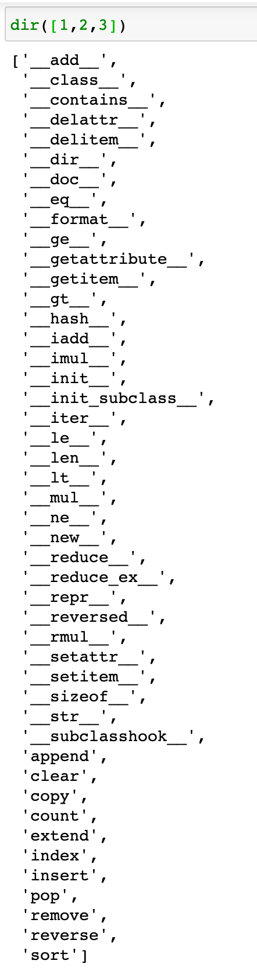
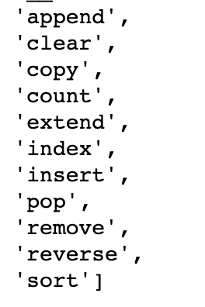
获取对象信息
获取对象类型与方法
判断对象类型，使用type()函数
针对class的继承关系，使用isinstance()函数判断class类型。
使用dir()来获得一个对象的所有属性和方法，并以一个字符串列表返回
dir()亦可用于Python内置数据类型

Slide 23
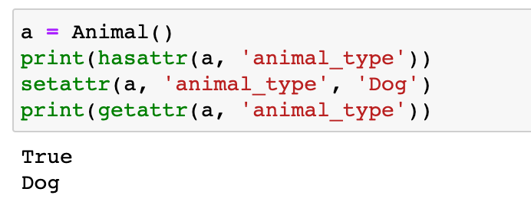
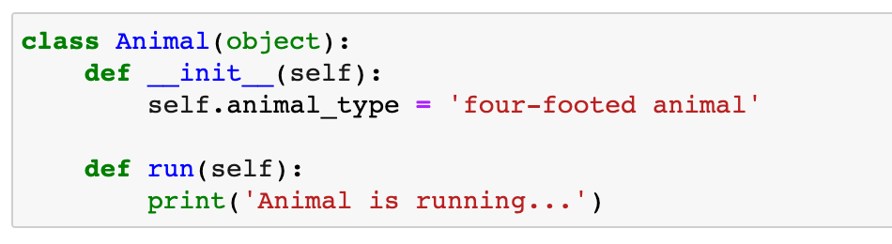
获取对象信息
获取对象类型与方法
判断对象类型，使用type()函数
针对class的继承关系，使用isinstance()函数判断class类型。
使用dir()来获得一个对象的所有属性和方法，并以一个字符串列表返回
仅仅把属性和方法列出来是不够的，配合getattr()、setattr()以及hasattr()，可直接操作一个对象的状态

Slide 24
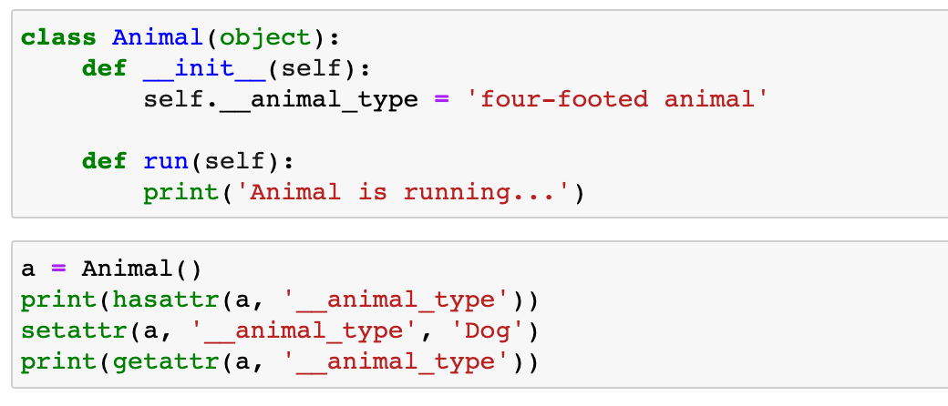
获取对象信息
注意：
通过内置的一系列函数，我们可以对任意一个Python对象进行剖析，拿到其内部的数据。要注意的是，只有在不知道对象信息的时候，我们才会去获取对象信息。
程序输出？

Slide 25
提纲
继承和多态
获取对象信息
实例属性和类属性
学生信息类示例
人工智能与
Python程序设计

Slide 26
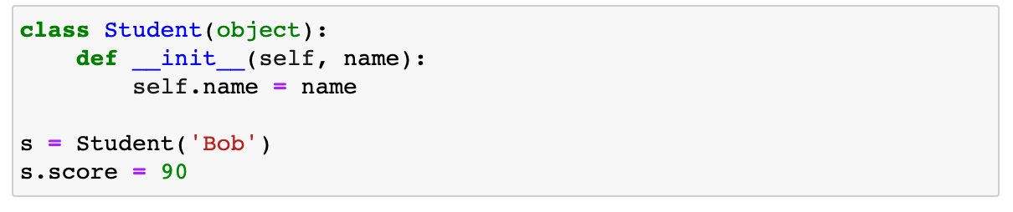
实例属性与类属性
由于Python是动态语言，根据类创建的实例可以任意绑定属性。
给实例绑定属性的方法是通过实例变量，或者通过self变量

Slide 27
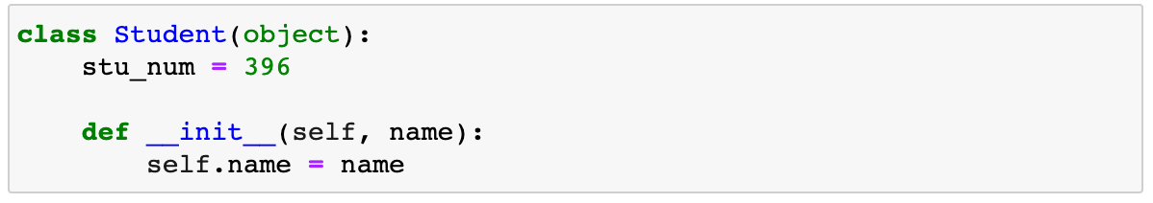
实例属性与类属性
由于Python是动态语言，根据类创建的实例可以任意绑定属性。
给实例绑定属性的方法是通过实例变量，或者通过self变量
给类本身绑定属性，可以直接在class中定义属性，称为类属性，归类所有

Slide 28
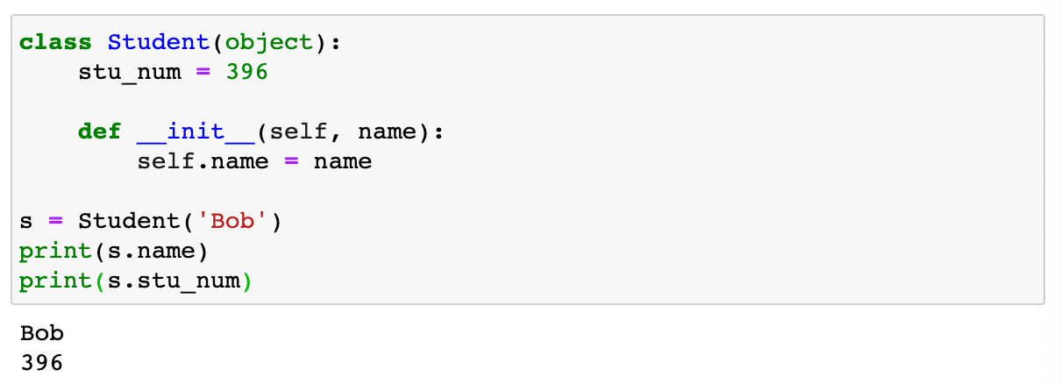
实例属性与类属性
由于Python是动态语言，根据类创建的实例可以任意绑定属性。
给实例绑定属性的方法是通过实例变量，或者通过self变量
给类本身绑定属性，可以直接在class中定义属性，称为类属性，归类所有
定义了一个类属性后，这个属性虽然归类所有，但类的所有实例都可以访问到。

Slide 29
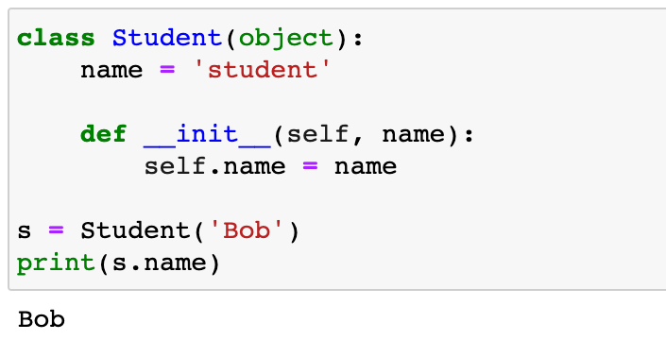
实例属性与类属性
注意：
在编写程序的时候，不要对实例属性和类属性使用相同的名字，因为相同名称的实例属性将屏蔽掉类属性

Slide 30
提纲
继承和多态
获取对象信息
实例属性和类属性
学生类示例
人工智能与
Python程序设计

Slide 31
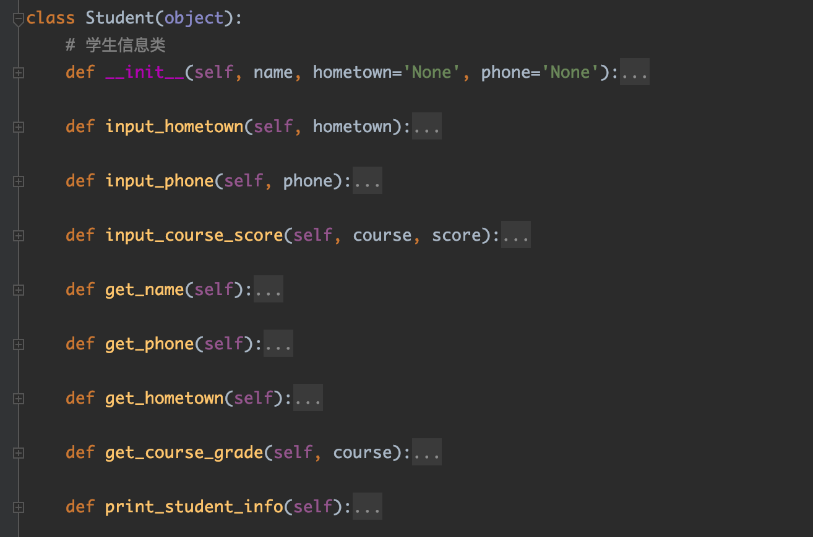
学生信息类示例
学生信息类：
学生信息：姓名，家乡，电话，课程及成绩
学生信息的输入，获取
学生课程成绩的评价
学生信息的输出

Slide 32
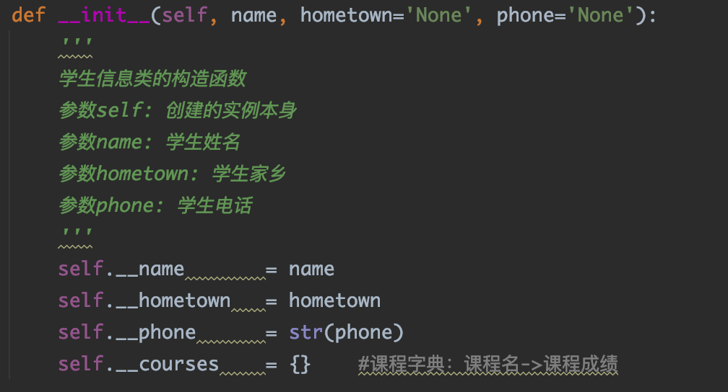
学生信息类示例
学生信息类：
学生信息类的初始化（构造函数）

Slide 33
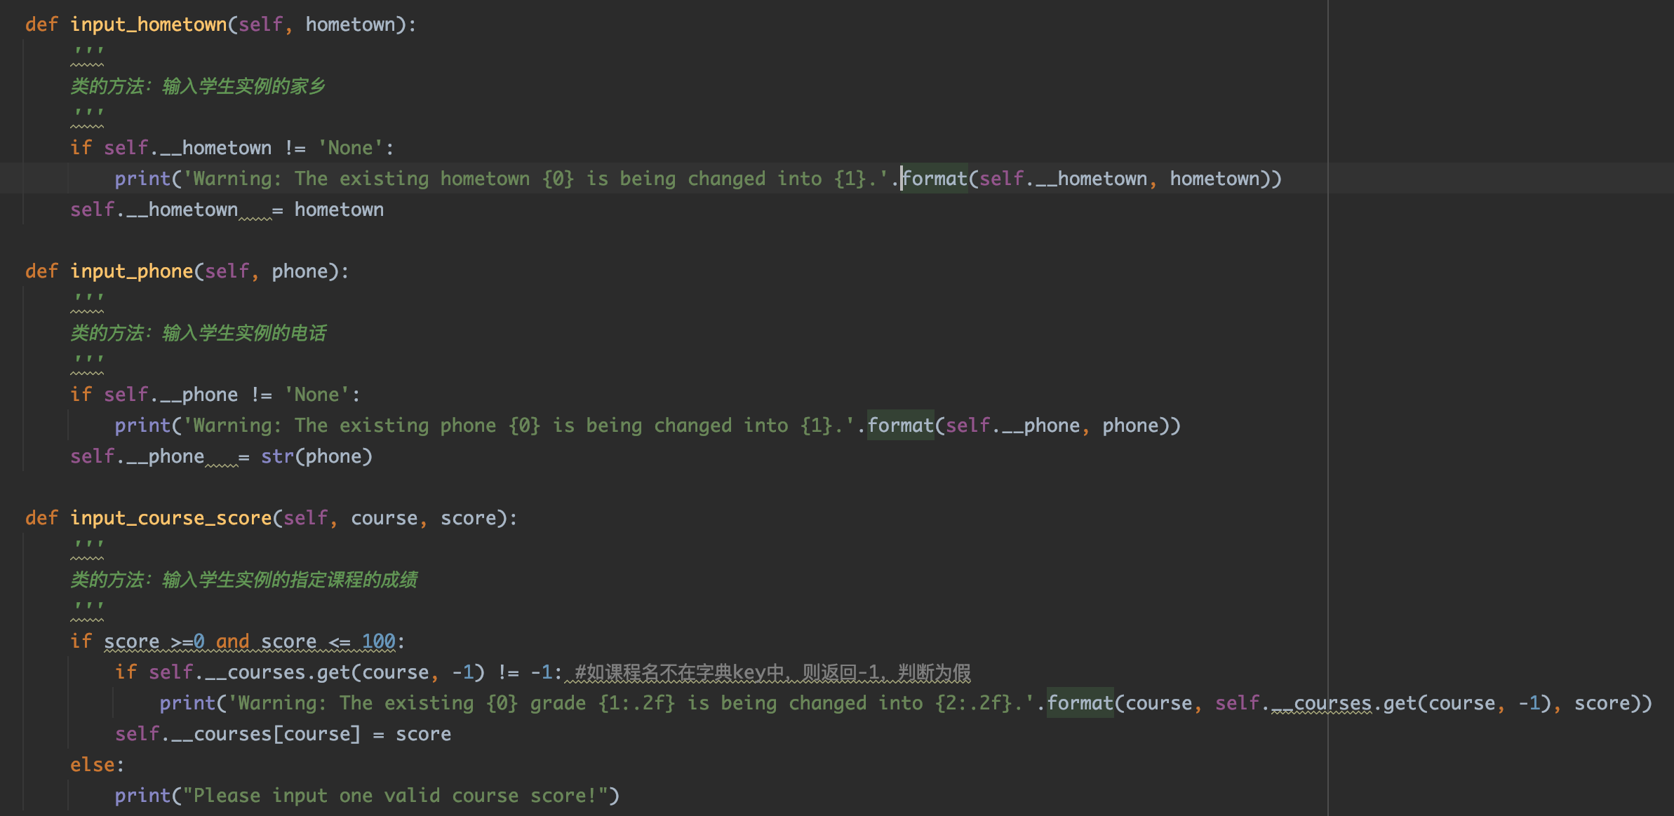
学生信息类示例
学生信息类：
类的方法：学生信息的输入

Slide 34
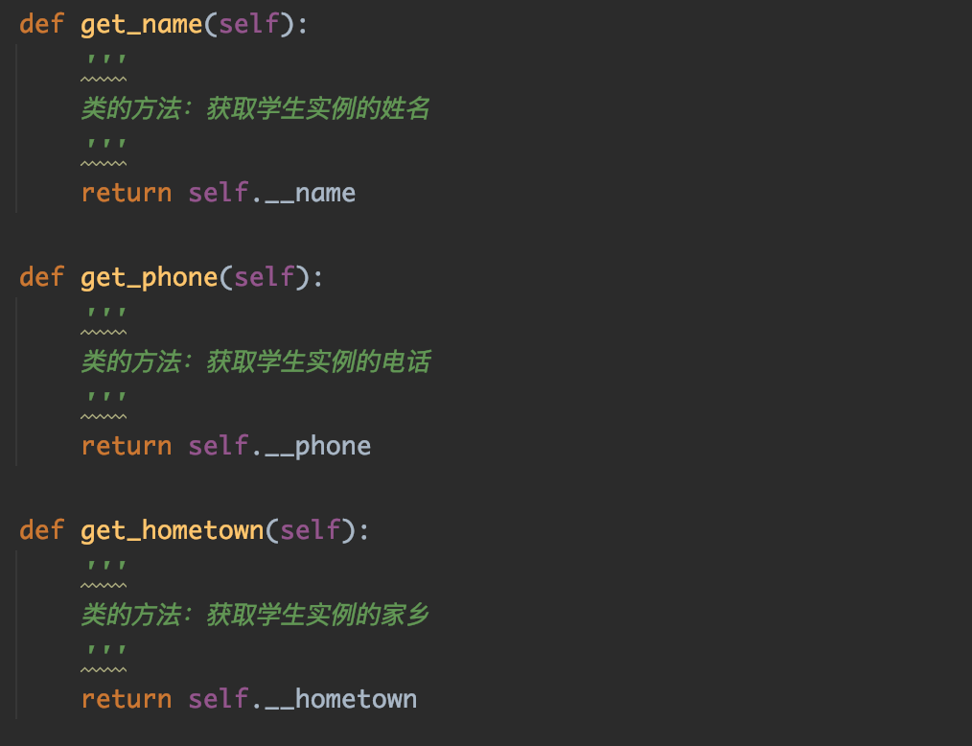
学生信息类示例
学生信息类：
类的方法：学生信息的获取

Slide 35
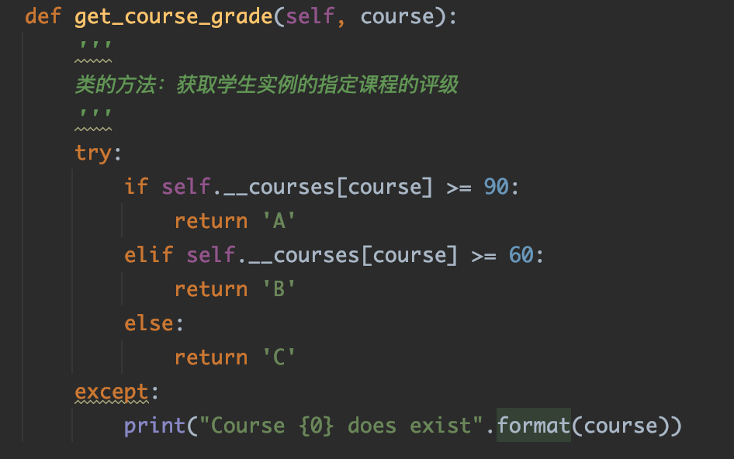
学生信息类示例
学生信息类：
类的方法：学生课程成绩的评价

Slide 36
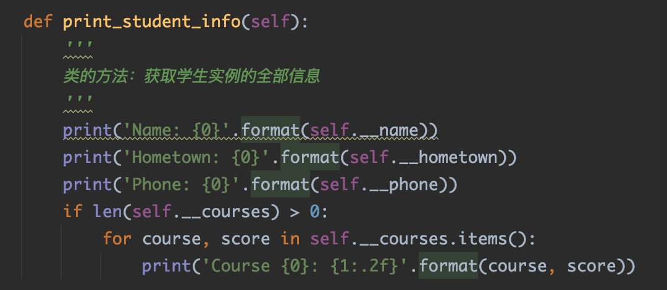
学生信息类示例
学生信息类：
类的方法：学生信息的输出

Slide 37
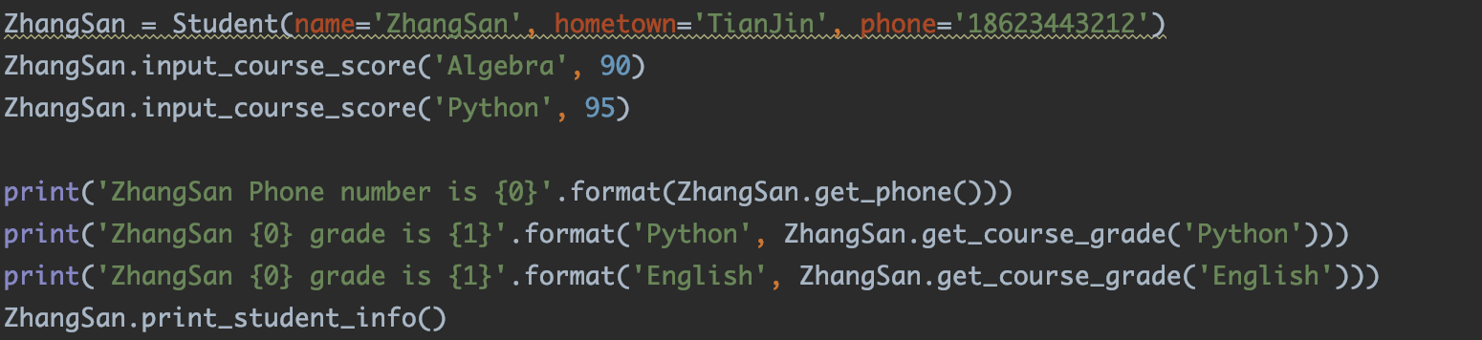
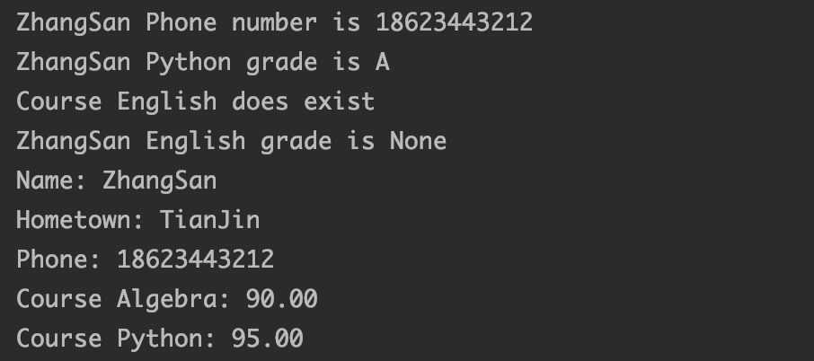
学生信息类示例
学生信息类：
类的实例化（范例一）

Slide 38
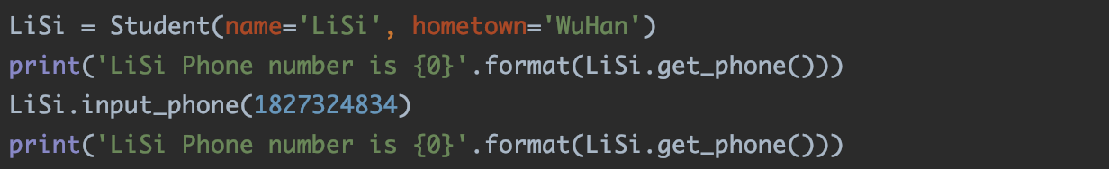
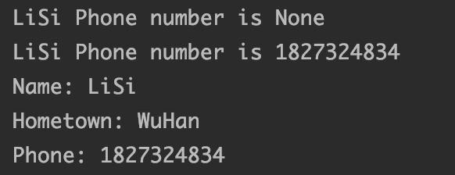
学生信息类示例
学生信息类：
类的实例化（范例二）

Slide 39
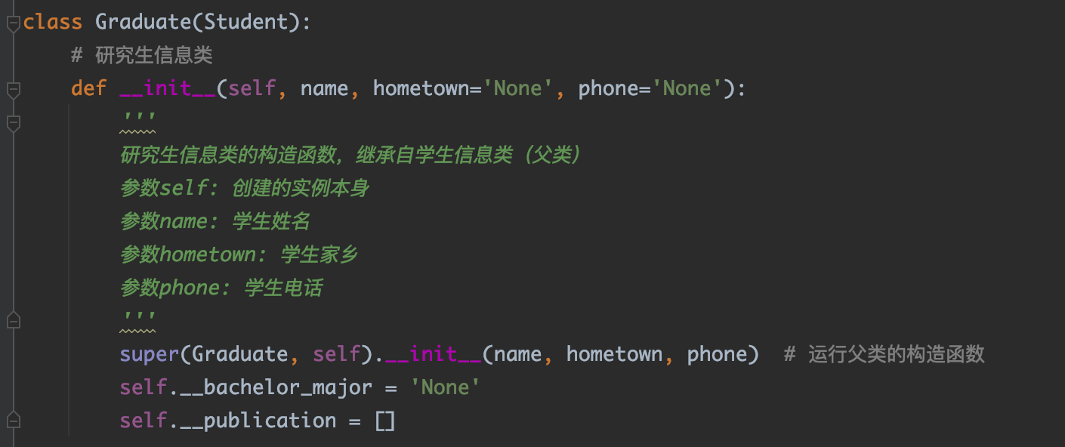
学生信息类示例
研究生信息类：
继承学生信息类
添加额外的本科专业信息和学术文章发表信息

Slide 40
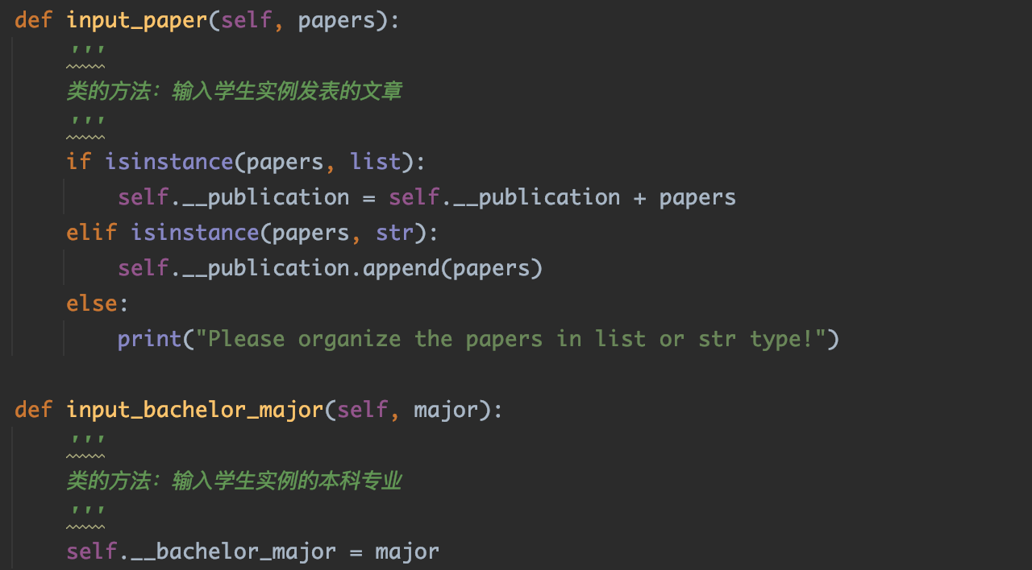
学生信息类示例
研究生信息类：
类的方法：学生发表文章和本科专业信息的输入

Slide 41
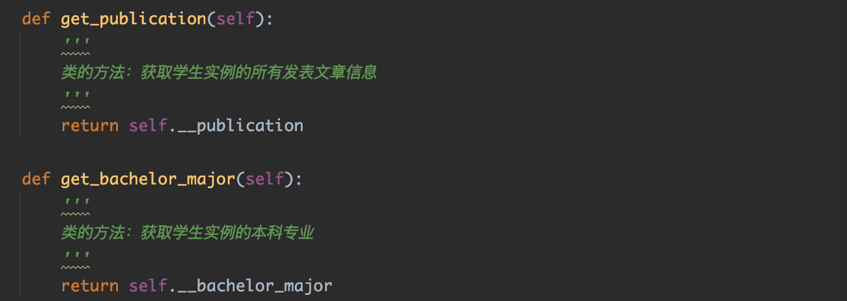
学生信息类示例
研究生信息类：
类的方法：学生发表文章和本科专业信息的获取

Slide 42
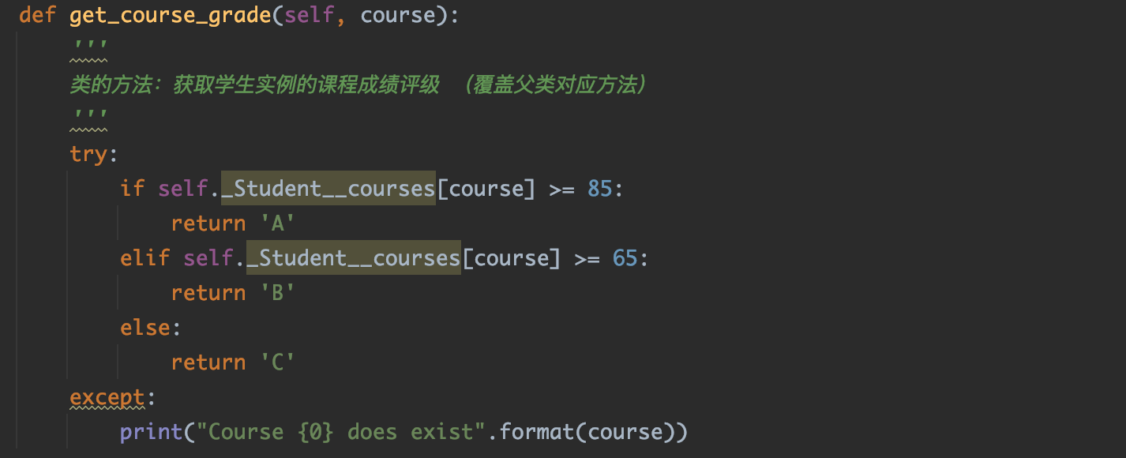
学生信息类示例
研究生信息类：
类的方法：研究生课程成绩的评价，覆盖学生类（父类）的课程评价

Slide 43
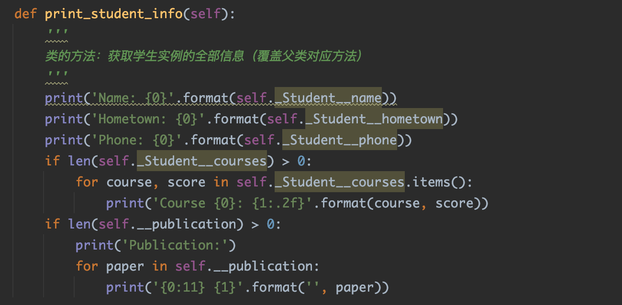
学生信息类示例
研究生信息类：
类的方法：研究生信息的输出，覆盖学生类（父类）的信息输出方法

Slide 44
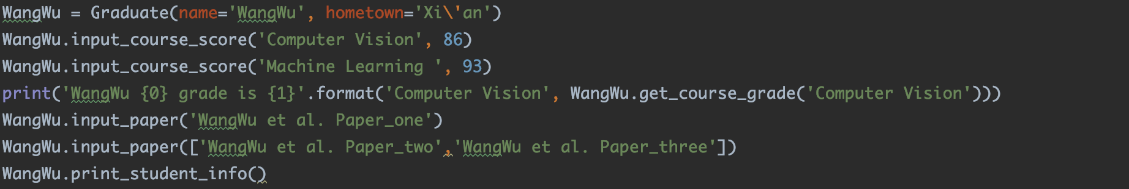
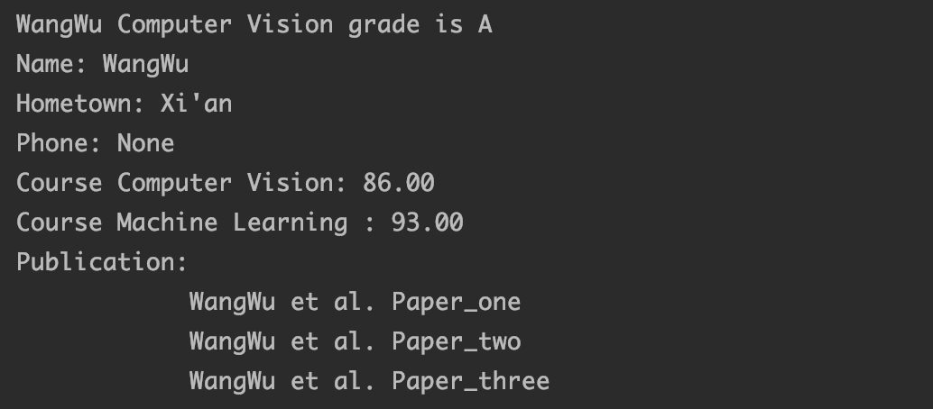
学生信息类示例
研究生信息类：
类的实例化

Slide 45
回顾
继承和多态
获取对象信息
实例属性和类属性
学生类示例
人工智能与
Python程序设计

Slide 46
谢谢！

